Slide 1


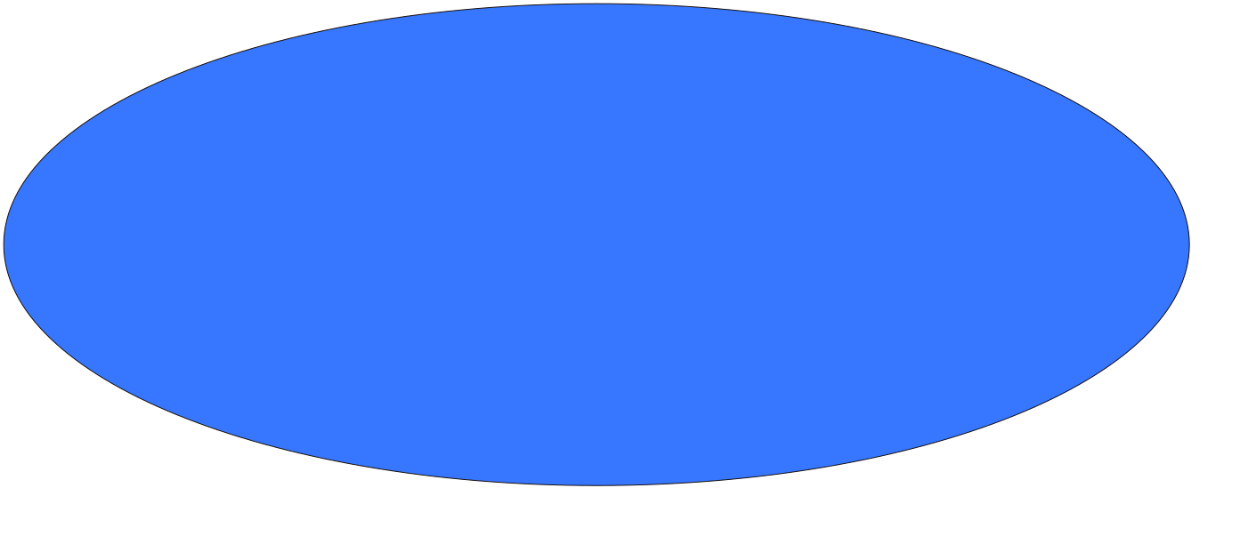

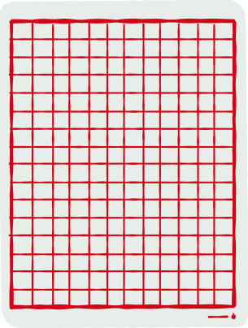


PYTHON
AULA 2

Slide 2




BEM - VINDOS!
AGENDA
    Hoje veremos dois pilares da programação: variáveis e entrada e saída de dados.

Slide 3


VARIÁVEIS: Recapitulando...
Na última aula nós aprendemos que, quando um programa está rodando, ele precisa se lembrar de algumas informações. Para isso usamos as variáveis.
Semana passada, usamos a analogia da caixa com uma etiqueta para ilustrar esse conceito.
idade
13

Slide 4

VARIÁVEIS: Dentro do computador
Quando criamos uma variável em um programa, o computador precisa guardar esse valor em sua memória.
A memória do computador é como uma grande estante cheia de espaços numerados. Cada espaço pode guardar uma informação.
idade
13
Prateleira 0
Prateleira 1
Prateleira 2

Slide 5

VARIÁVEIS: Dentro do computador
Por exemplo, quando escrevemos:
Nome
Endereço
Conteúdo
idade = 13
0
O computador reserva um espaço nessa estante para guardar o número 13.
Depois, ele anota que o nome “idade” está ligado àquele espaço.
Assim, sempre que o programa precisar usar a variável “idade”, o computador vai direto ao espaço reservado e pega o valor que está lá dentro.
idade
13
1
...
1023
1024

Slide 6
VARIÁVEIS: Tipos
As variáveis podem guardar diferentes tipos de informações
Por exemplo:
idade = 13
altura = 1.65
nome = “Maria”
chovendo = True
Tipos numéricos:
  int: Representam números inteiros
    idade = 13
  float: Representam números com casas decimais
    altura = 1.65

Slide 7
VARIÁVEIS: Tipos
As variáveis podem guardar diferentes tipos de informações
Por exemplo:
idade = 13
altura = 1.65
nome = “Maria”
chovendo = True
Tipo de texto:
  str: Representa sequências de caracteres. São declaradas entre aspas simples ou duplas
    nome = “Maria”
    nome = Maria
✅
❌

Slide 8
VARIÁVEIS: Tipos
As variáveis podem guardar diferentes tipos de informações
Por exemplo:
idade = 13
altura = 1.65
nome = “Maria”
chovendo = True
Tipo booleano:
  bool: Representa valores lógicos, podendo ser True (verdadeiro) ou False (falso).

Slide 9
VARIÁVEIS: Regras
Como vimos anteriormente, quando criamos uma variável, precisamos escolher um nome para ela. Esse nome deve seguir algumas regras.
1) Não podem começar com números
  (idade2 ✅, 2idade ❌).
2) Não podem conter espaços
  (minha_idade ✅, minha idade ❌).
3) Só podem usar letras, números e o caractere de sublinhado (underline: _ )
  (aula_2 ✅).
4) Não podem ter acentos ou símbolos especiais (@, !, ? etc.).
5) Não podem usar palavras reservadas do Python (como for, if, while).

Slide 10

VARIÁVEIS: Podem mudar de valor
Nós podemos alterar os valores das variáveis ao longo do programa. Lembra das nossas caixinhas com etiquetas? Podemos pegar o que está dentro e colocar um novo valor, sem precisar criar uma caixinha nova!
Por exemplo:
idade = 13
idade = 14
Neste momento, o programa usará a variável “idade” com o valor 13.
Neste momento, o programa usará a variável “idade” com o valor 14.

Slide 11
VARIÁVEIS: Podem receber outras variáveis
Variáveis também podem receber o valor de outras variáveis. Nesse caso, o valor de uma variável será copiado para a variável que a recebe, mantendo o valor em ambas.
Por exemplo:
sua_idade = 13
idade_aluno = sua_idade
idade_aluno terá o valor 13.

Slide 12
VARIÁVEIS: Podem receber outras variáveis
Copiar o valor de uma variável para outra é útil em várias situações. Por exemplo:
  Guardar um registro antigo: se queremos salvar o valor atual de uma variável antes de atualizá-la, podemos copiá-la para outra variável e assim manter o histórico.
  Trabalhar com cálculos intermediários: podemos usar uma cópia para fazer operações sem alterar o valor original.
  Organizar dados diferentes: às vezes precisamos que duas variáveis com nomes diferentes guardem o mesmo valor inicial, mas cada uma será usada de forma distinta depois.

Slide 13
EXERCÍCIO
  prova2
  2a_lista
  cor_favorita
  mês
  meuNumero
  minha altura
  nome@usuario
Diga se cada nome de variável é válido (V) ou inválido (F) em Python:

Slide 14
EXERCÍCIO
  prova2
  2a_lista
  cor_favorita
  mês
  meuNumero
  minha altura
  nome@usuario
(V)
Diga se cada nome de variável é válido (V) ou inválido (F) em Python:
(F)
(V)
(F)
(V)
(F)
(F)

Slide 15
EXERCÍCIO
  dia = 26
  sobrenome = 'Silva'
  aprovado = True
  aprovado = “True”
  nota = 9.0
Qual o tipo da variável?

Slide 16
EXERCÍCIO
  dia = 26
  sobrenome = 'Silva'
  aprovado = True
  aprovado = “True”
  nota = 9.0
int
Qual o tipo da variável?
str
bool
str
float

Slide 17
ENTRADA E SAÍDA
Quando usamos o computador, nós podemos dar informações para ele e também receber informações dele.
Chamamos isso de:
Entrada (input)
Saída (output)
São as informações que o usuário fornece ao programa, como digitar no teclado, clicar em um botão ou falar no microfone.
São as informações que o programa devolve ao usuário, como mostrar um texto na tela, tocar um som ou exibir uma imagem

Slide 18
ENTRADA
Para os nossos programas, as entradas serão, principalmente, dados passados pelo teclado
Temos dois tipos de dados de entrada:
  Números
  Strings
Exemplo:
nome = input("Qual é o seu nome? ")
idade = input(“Qual sua idade?”)

Slide 19

ENTRADA
Exemplo:
idade = input(“Qual sua idade?”)
Opcional!
Em Python, sempre que quisermos receber uma entrada, usamos a função:
A função input( ) vai retornar tudo aquilo que digitarmos no teclado e armazenar isso na variável “idade”
Dentro do parênteses, podemos escrever uma string, que aparecerá no terminal, ajudando o usuário a saber o que colocar como entrada
input( )

Slide 20
SAÍDA
Exemplo:
  Quando programamos, a saída é o que o computador mostra para a gente depois que o código é executado. É como pedir para o computador falar com a gente
print(“Olá, mundo!”)
O computador vai mostrar:
Terminal
Olá, mundo!

Slide 21
SAÍDA
Para programarmos uma saída, usamos a função print( ).
Dentro dos parêntesis, podemos colocar strings e variáveis
Exemplo:
Terminal
nome = “Manoel”
print(nome)
Manoel
Exemplo:
Terminal
numero = 32
print(numero)
32

Slide 22
SAÍDA
Exemplo:
idade = 10
print(“Eu tenho” + idade + “anos”)
Podemos misturar string e variáveis dentro dos parêntesis usando o “+”
O computador vai mostrar:
Terminal
Eu tenho 10 anos

Slide 23

SAÍDA
Juntando as entradas com as saídas, podemos ter um programa muito mais poderoso que se encaixe em várias situações
As linhas em azul são as entradas digitadas pelo usuário no terminal
Exemplo:
Terminal
nome = input(“Qual seu nome?)
idade = input(“Qual sua idade?”)
print(“Olá, me chamo” + nome)
print(“Tenho” + idade + “anos”)
Qual seu nome?
Arthur
Qual sua idade?
18
Olá, me chamo Arthur
Tenho 18 anos

Slide 24
EXERCÍCIO
Escreva um programa que receba como entrada uma fruta e imprima a mensagem “Hmm, (fruta) é uma delícia!”
Saída - Exemplo
Digite uma fruta
manga
Hmm, manga e uma delicia!

Slide 25
EXERCÍCIO
Resposta
fruta = input(“Digite uma fruta”)
print(“Hmm, ” + fruta + “e uma delicia!”)

Slide 26

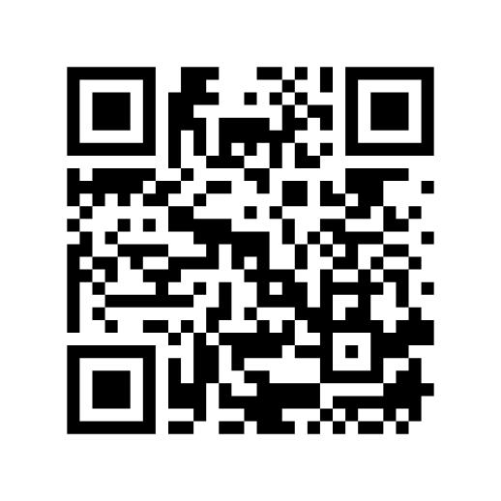
OBRIGADO!
Contem para a gente o que acharam da aula de hoje:
https://forms.gle/Q1BYFnKxjyKuCC647
CODELAB TEEN

